Slide 1

VY_32_INOVACE_281_CHKO JESENICKO
Identifikátor školy: 600 150 569
Jméno autora: Petra Kratochvílová
Datum vytvoření: 15.1.2011
Šablona
Vzdělávací obor, téma: Vlastivěda-krajina našeho domova
Ročník:5.

Slide 2

JESENICKO
CHKO JESENÍKY

Slide 3
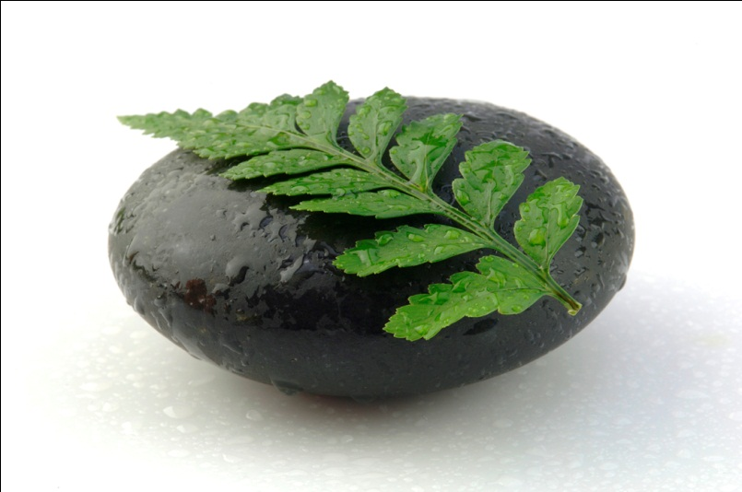
Ochrana přírody
Chráněná krajinná oblast Jeseníky

Slide 4
Nejvyšší horou Jeseníků je Praděd 1 492 m n. m. vysoký (dobře se to pamatuje - 1492 je rok objevení Ameriky :)) Praděd je nejvyšší horou Moravy a je nesprávně označována za druhou nejvyšší horu ČR. Ve skutečnosti je až na pátém místě. Na tom druhém je Studniční hora(1554 m n. m.), na třetím Luční hora (1 547 m n. m.) a na čtvrtém je Vysoké kolo (1 503 m n. m.). Obojí z Krkonoš.
Notes:
http://www.priroda.cz/clanky.php?detail=203

Slide 5
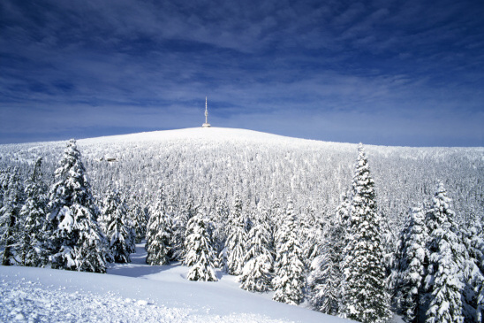
Notes:
http://foto.mapy.cz/original?id=176274

Slide 6
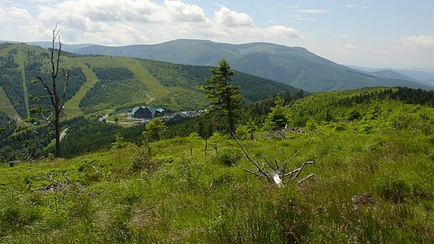
Notes:
http://www.novinky.cz/domaci/179054-chko-jeseniky-by-se-mohla-stat-narodnim-parkem.html

Slide 7
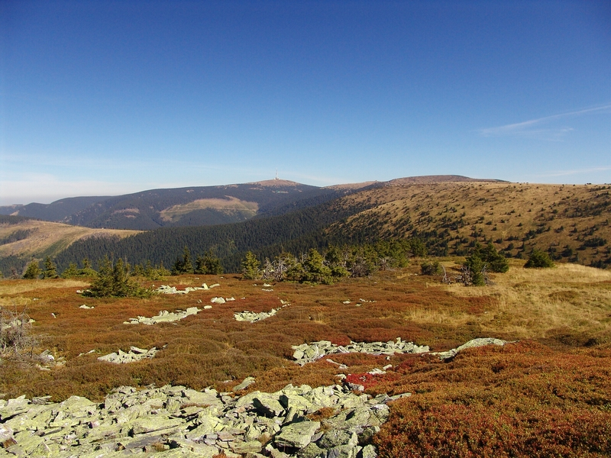
Notes:
http://www.novinky.cz/domaci/179054-chko-jeseniky-by-se-mohla-stat-narodnim-parkem.html

Slide 8
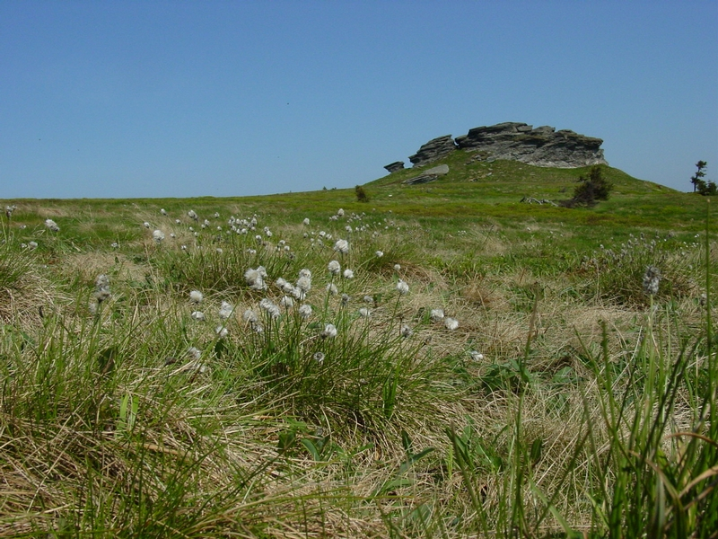
Notes:
http://www.novinky.cz/domaci/179054-chko-jeseniky-by-se-mohla-stat-narodnim-parkem.html

